Slide 1
Осень Красавица
Выполнила
Воспитатель МАОУ СОШ № 7 ДП № 1
Худякова В.С.
г. Боровичи

Slide 2


Slide 3


Slide 4
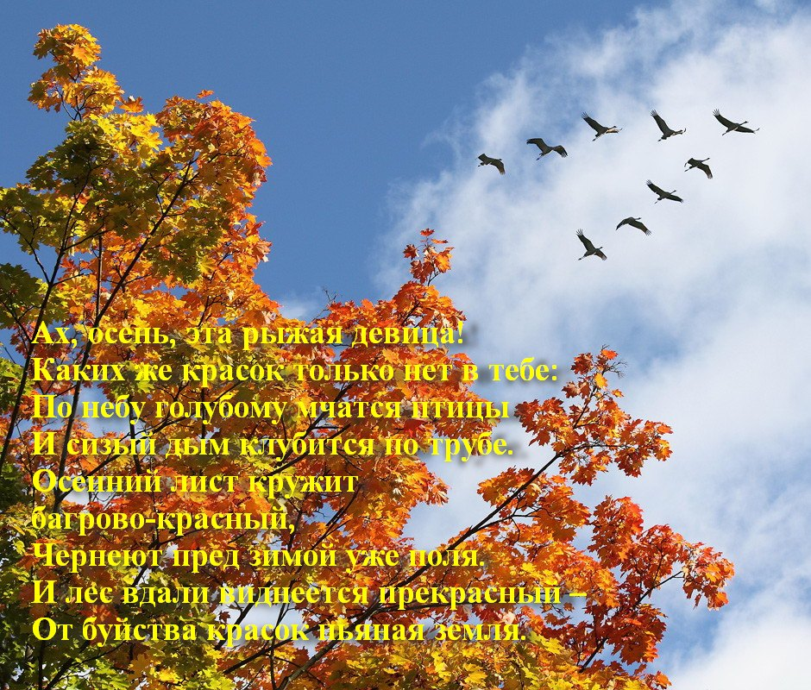

Slide 5


Slide 6


Slide 7


Slide 8


Slide 9
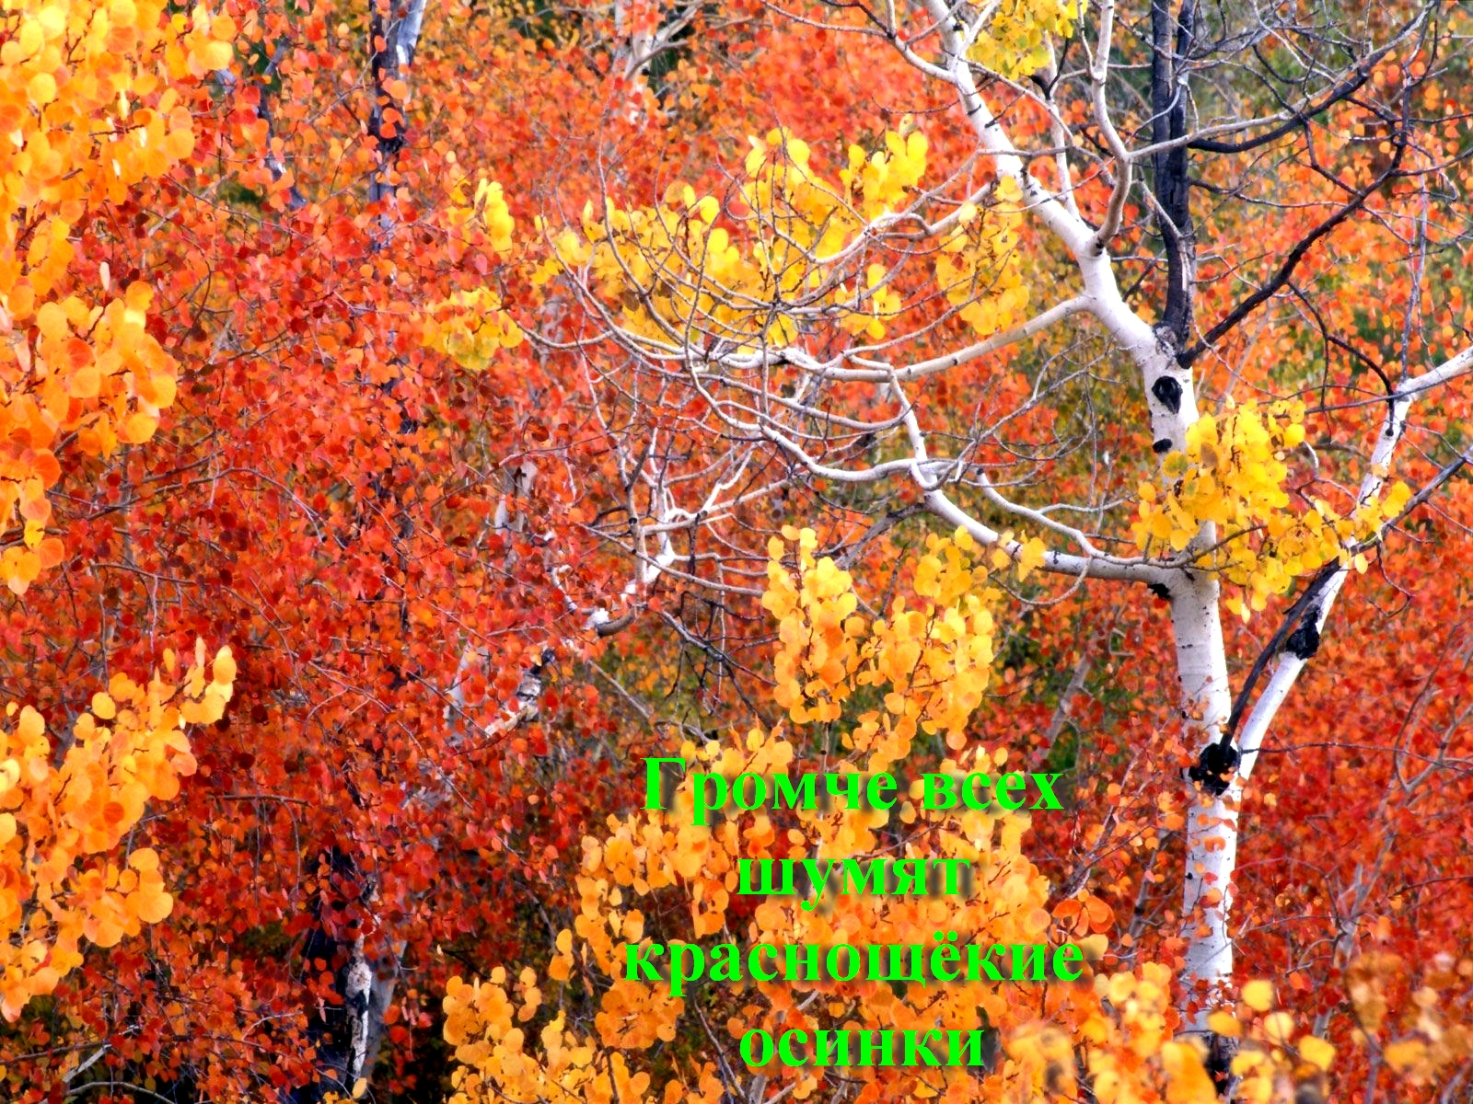

Slide 10
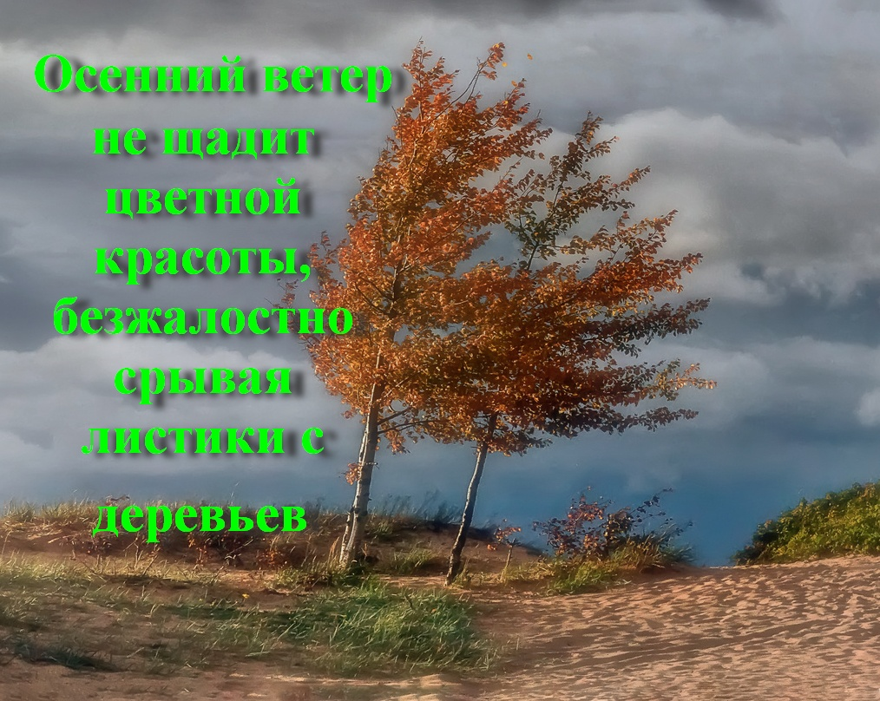

Slide 11


Slide 12


Slide 13


Slide 14
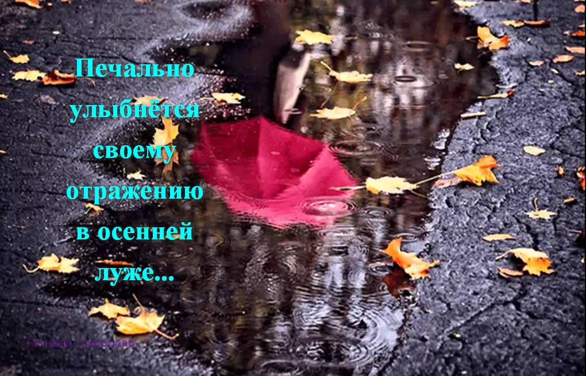

Slide 15
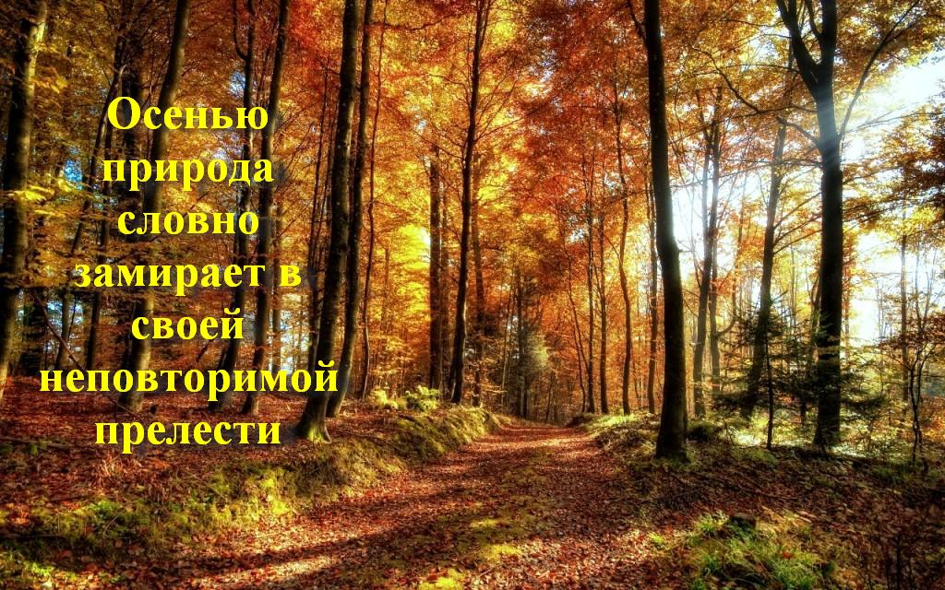

Slide 16
Спасибо за внимание

